Slide 1
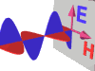
Электромагнитные волны
Профессор каф. физики, д.т.н.
Пщелко Николай Сергеевич

Slide 2


РАСПРОСТРАНЕНИЕ ВОЛН В УПРУГОЙ СРЕДЕ
Колеблющееся тело, помещенное в упругую среду, является источником колебаний, распространяющихся от него во все стороны.
Круговая волна на поверхности жидкости, возбуждаемая точечным источником.
Генерация акустической волны громкоговорителем.
Процесс распространения колебаний в пространстве называется волной
Notes:
2

Slide 3
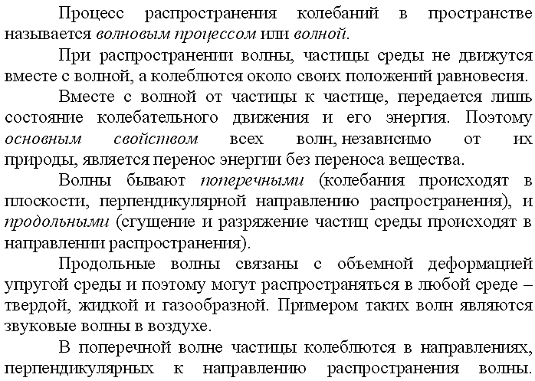
Основные понятия о волновых процессах. Уравнение волны, распространяющейся вдоль прямой и его анализ. Длина волны. Волновое число

Slide 4
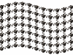
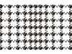
Волны бывают поперечными (колебания происходят в плоскости, перпендикулярной направлению распространения), и продольными (сгущение и разряжение частиц среды происходят в направлении распространения).
В поперечной волне колебания происходят в направлении, перпендикулярном направлению распространения волны
Процесс распространения
продольной упругой волны
Notes:
4

Slide 5
Если взаимосвязь между частицами среды осуществляется силами упругости, возникающими вследствие деформации среды при передаче колебаний от одних частиц к другим, то волны называются упругими (звуковые, ультразвуковые, сейсмические и др. волны).
Упругие поперечные волны возникают в среде, обладающей сопротивлением сдвигу,
вследствие этого:
в жидкой и газообразной средах возможно возникновение только продольных волн;
в твердой среде возможно возникновение как продольных, так и поперечных волн.
Notes:
5

Slide 6
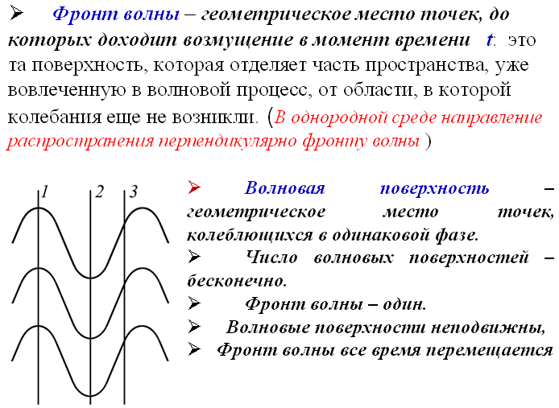
Notes:
6

Slide 7
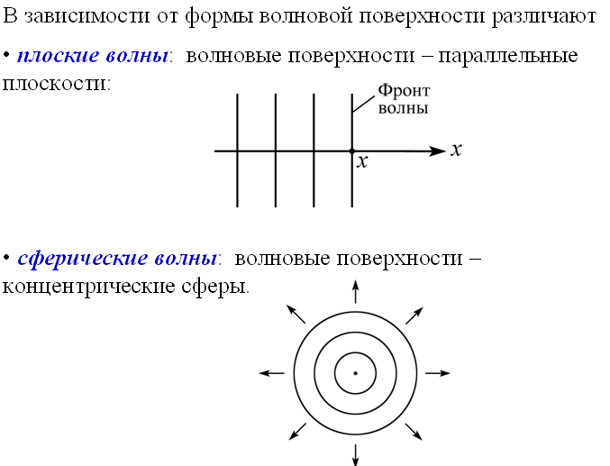
Notes:
7

Slide 8
УРАВНЕНИЕ ПЛОСКОЙ И СФЕРИЧЕСКОЙ ВОЛНЫ
Уравнением волны – называется выражение, которое дает смещение колеблющейся точки как функцию ее координат (x, y, z) и времени t.
Notes:
8

Slide 9
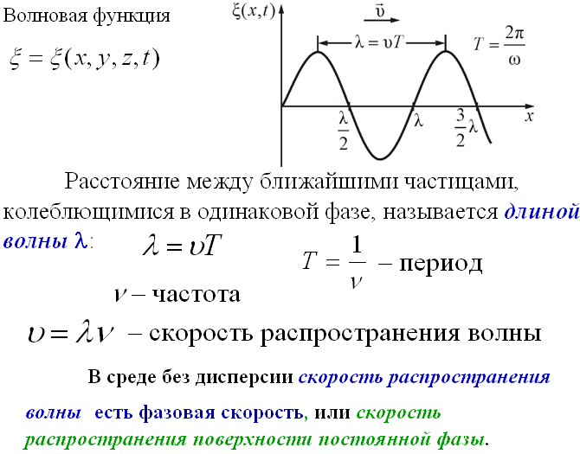
Notes:
9

Slide 10
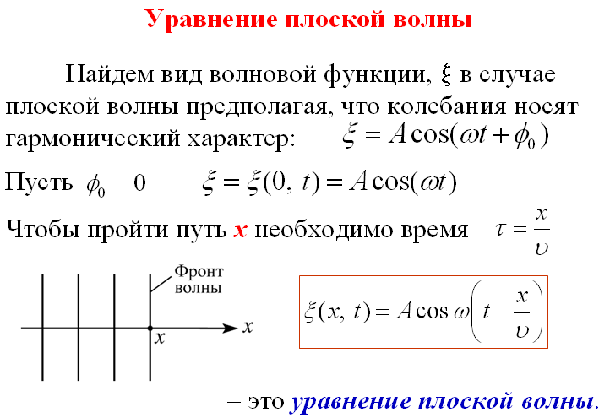
Notes:
10

Slide 11
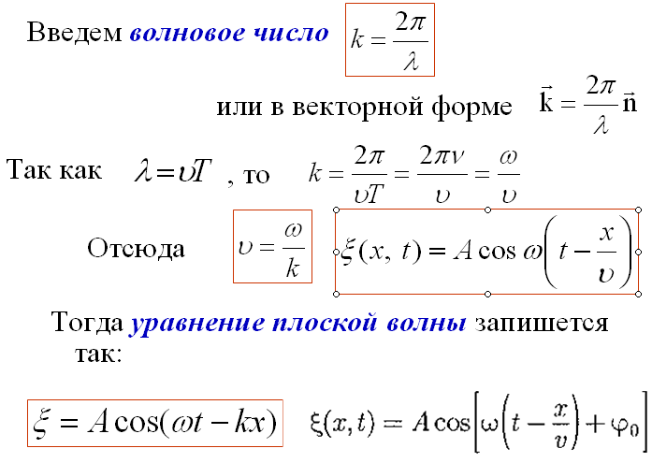
Notes:
11

Slide 12
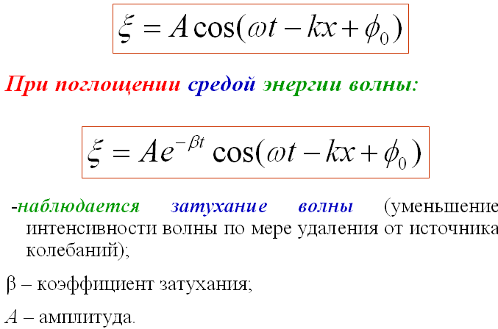
Notes:
12

Slide 13
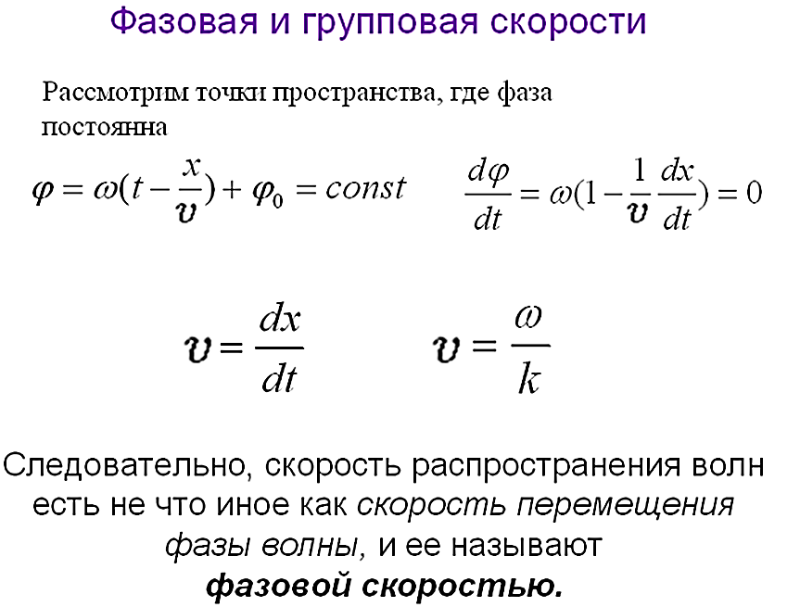

Slide 14
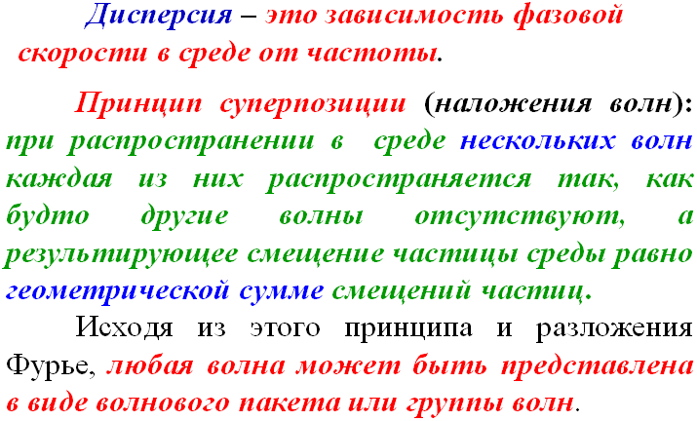
ПРИНЦИП СУПЕРПОЗИЦИИ. ГРУППОВАЯ СКОРОСТЬ
Notes:
14

Slide 15
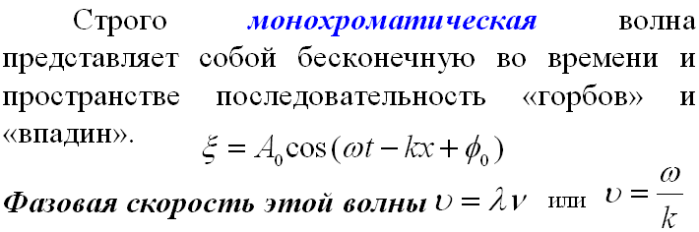
Notes:
15

Slide 16
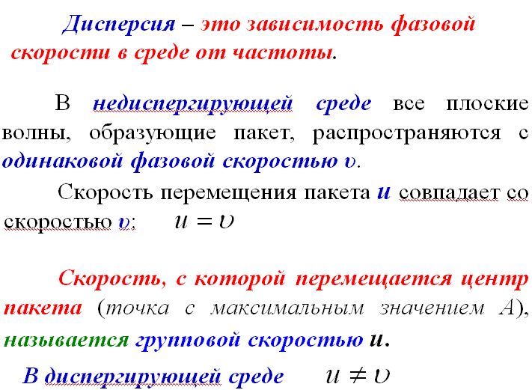
Notes:
16

Slide 17
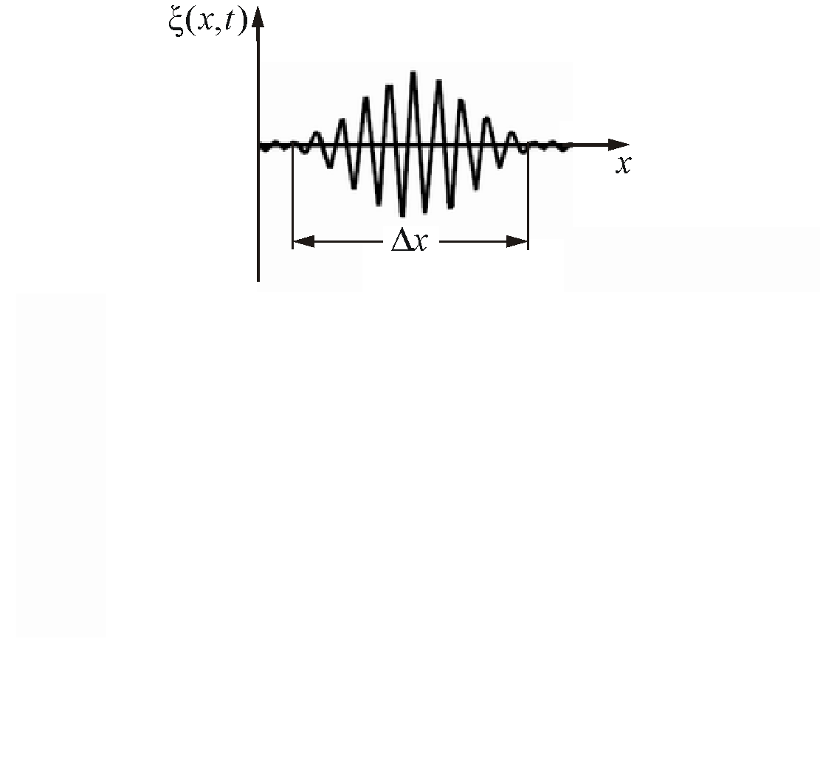
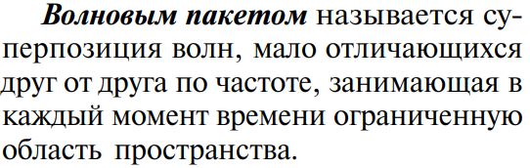
Суперпозиция волн, мало отличающихся друг от друга по частоте, называется волновым пакетом или группой волн:
Notes:
17

Slide 18
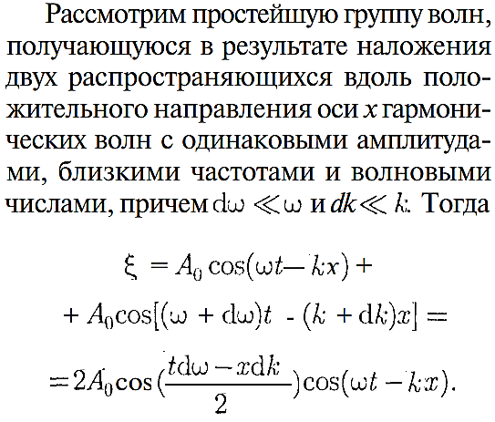

Slide 19
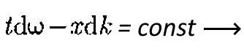
Эта волна отличается от гармонической тем, что ее амплитуда есть медленно изменяющаяся функция координаты х и времени t.
За скорость распространения этой негармонической волны (волнового пакета) принимают скорость перемещения максимума амплитуды волны, рассматривая тем самым максимум в качестве центра волнового пакета. При условии, что А=const получим
Скорость и есть групповая скорость. Ее можно определить как скорость движения группы волн, образующих в каждый момент времени локализованный в пространстве волновой пакет.

Slide 20
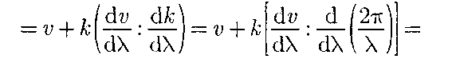
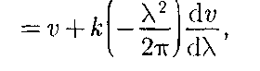
Связь между групповой и фазовой скоростями

Slide 21
За скорость распространения этого волнового пакета принимают скорость максимума амплитуды, т.е. центра пакета:
– фазовая
скорость
– групповая
скорость
может быть как меньше, так и больше
Связь между групповой и фазовой скоростью:
В недиспергирующей среде: В диспергирующей среде:
поэтому
Фазовая скорость может быть > c Групповая скорость всегда < c
Notes:
21

Slide 22
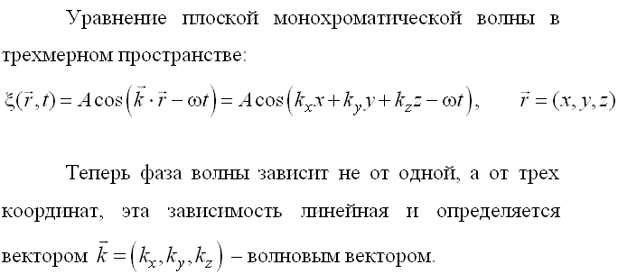
Плоская волна в трехмерном пространстве. Волновая поверхность. Волновой вектор. Сферические волны

Slide 23
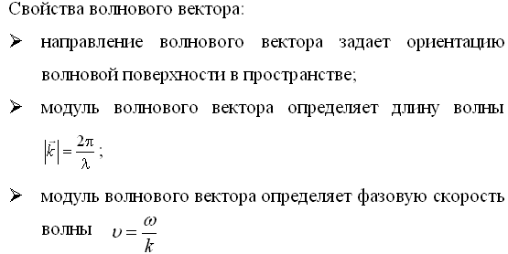

Slide 24
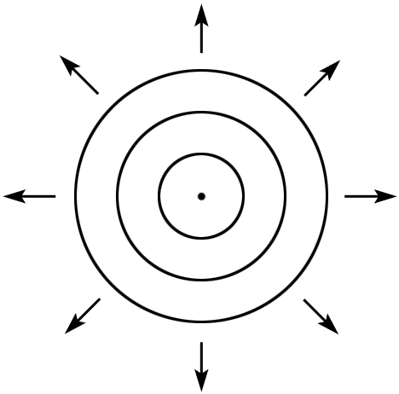
Волновая поверхность – геометрическое место точек, колеблющихся в одинаковой фазе.
Число волновых поверхностей – бесконечно.
Фронт волны – один.
Волновые поверхности неподвижны,
Фронт волны все время перемещается

Slide 25
Уравнение сферической волны
Амплитуда колебаний убывает по закону
Уравнение сферической волны:
При поглощении средой энергии волны:
β – коэффициент затухания.
Notes:
25

Slide 26
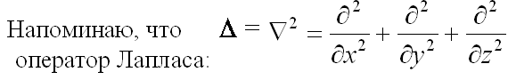
Волновое уравнение
Распространение волн в однородной среде в общем случае описывается волновым уравнением – дифференциальным уравнением в частных производных:
или
Всякая функция, удовлетворяющая этому уравнению, описывает некоторую волну, причем v- фазовая скорость волны
Notes:
26

Slide 27
Решением волнового уравнения
является уравнение любой волны, например
сферической:
или плоской :
Для плоской волны, распространяющейся вдоль оси x, волновое уравнение упрощается:
Notes:
27

Slide 28
Свойства электромагнитных волн
Существование электромагнитных волн — переменного электромагнитного поля, распространяющегося в пространстве с конечной скоростью, — вытекает из уравнений Максвелла

Slide 29
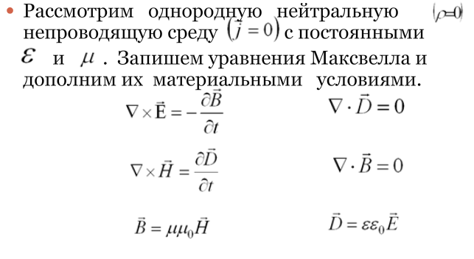

Slide 30
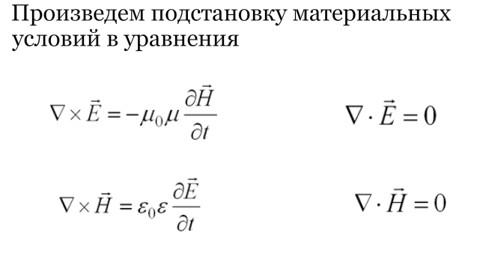
.

Slide 31
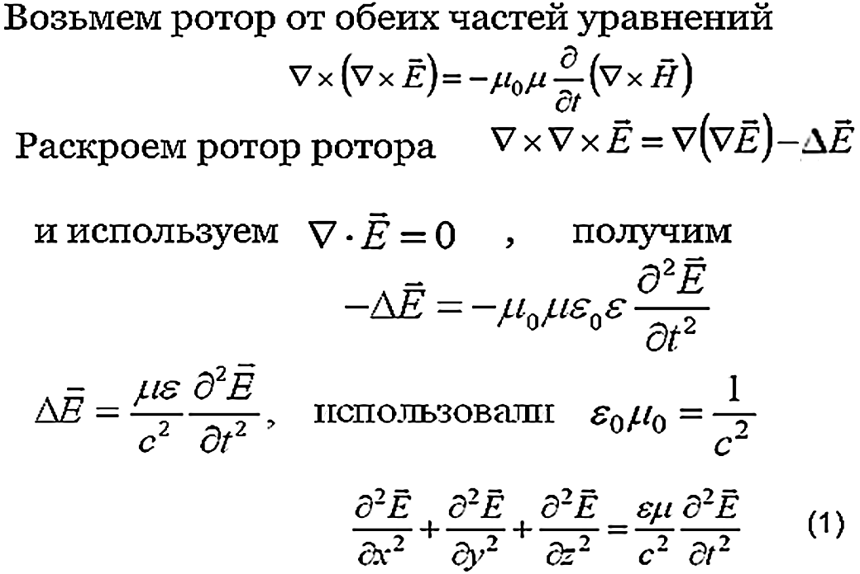

Slide 32
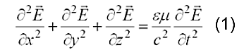
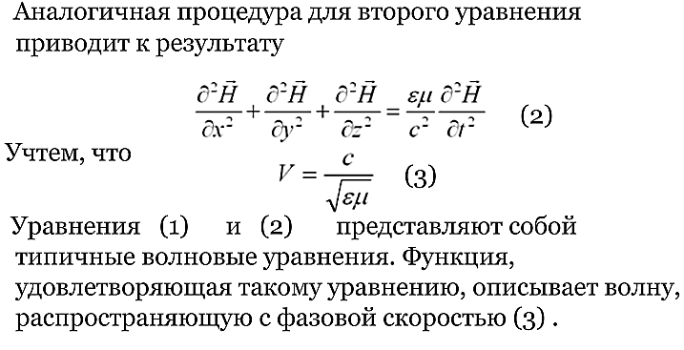

Slide 33
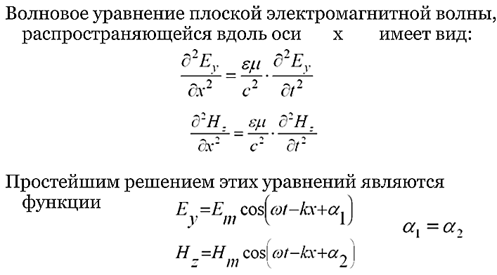

Slide 34
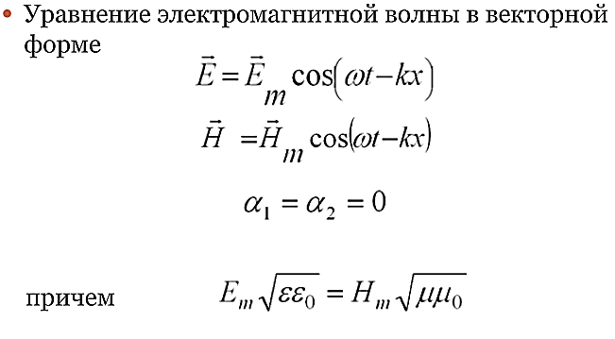

Slide 35
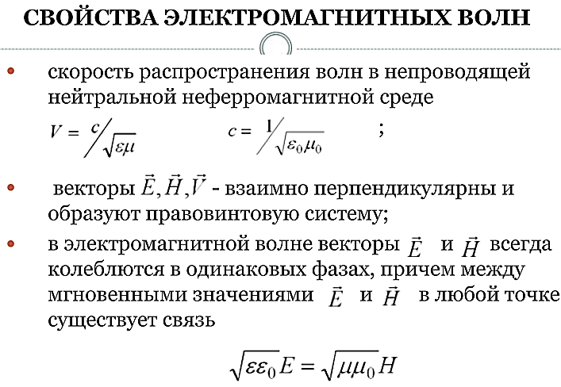

Slide 36
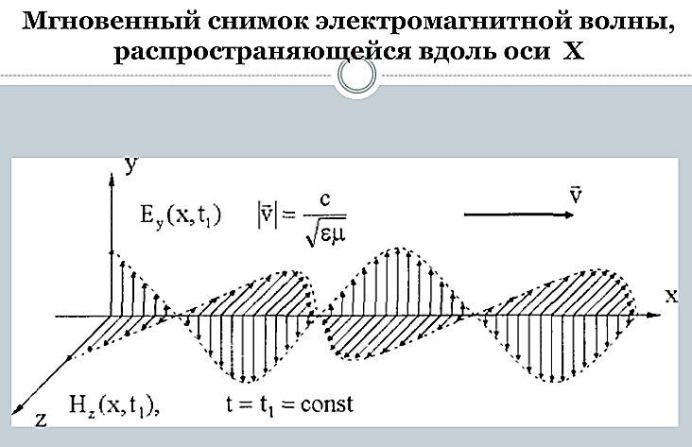

Slide 37
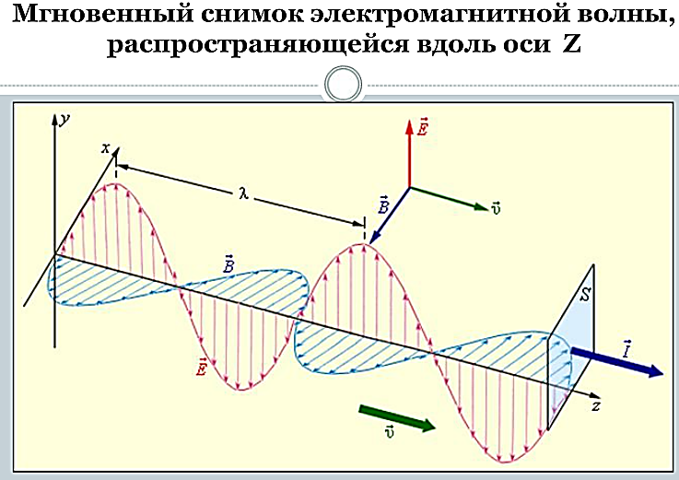

Slide 38
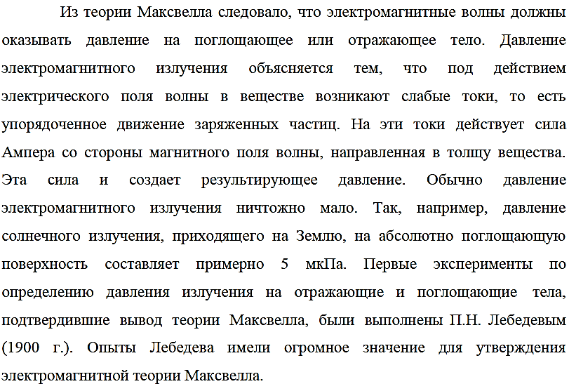

Slide 39
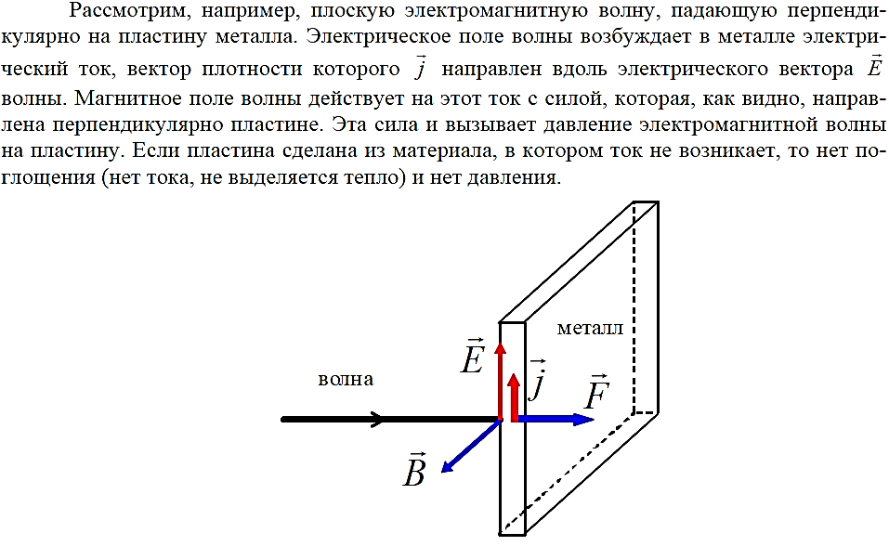

Slide 40
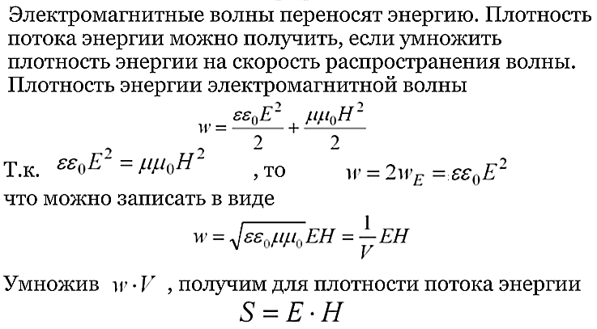
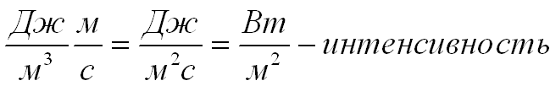
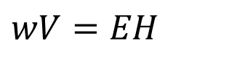
Вектор Умова-Пойнтинга. Интенсивность
$$wV=EH$$

Slide 41
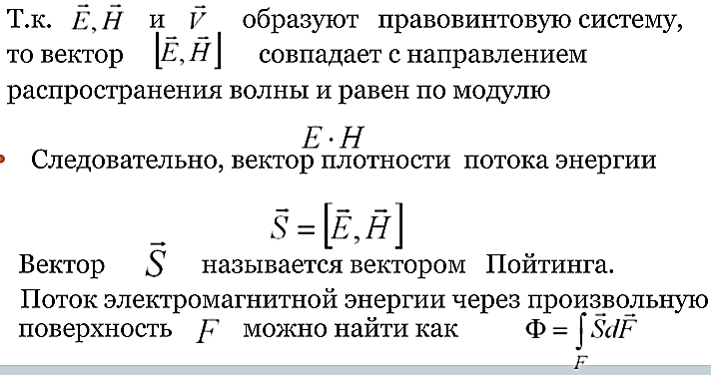

Slide 42
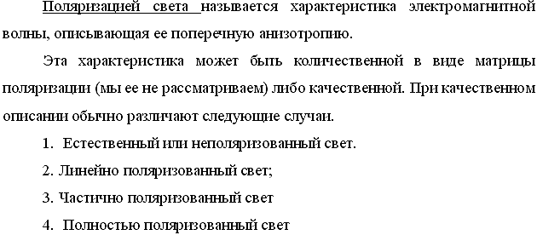
Явление поляризации волн.
Естественные, частично и полностью поляризованные
электромагнитные волны.
Круговая и эллиптическая поляризация
Notes:
42

Slide 43
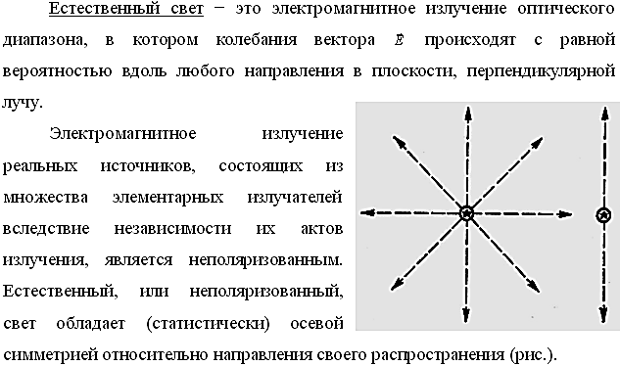

Slide 44
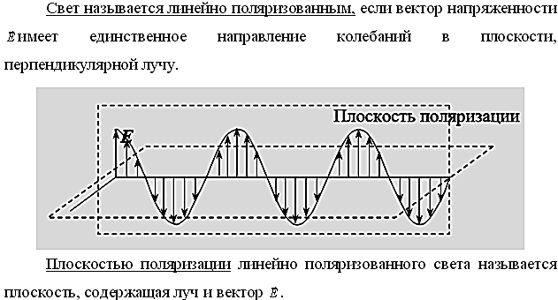
44

Slide 45
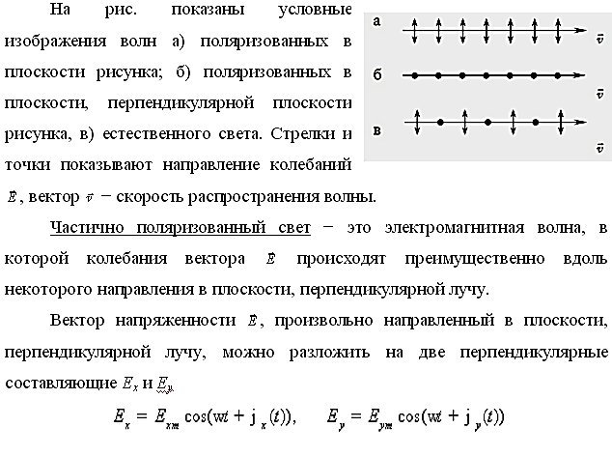
Notes:
45

Slide 46
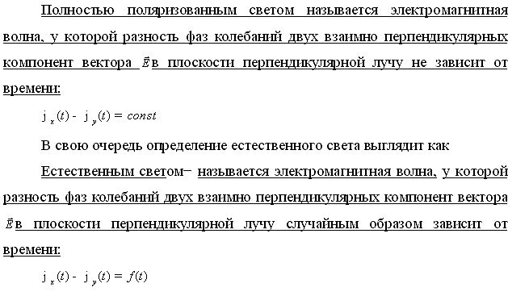

Slide 47
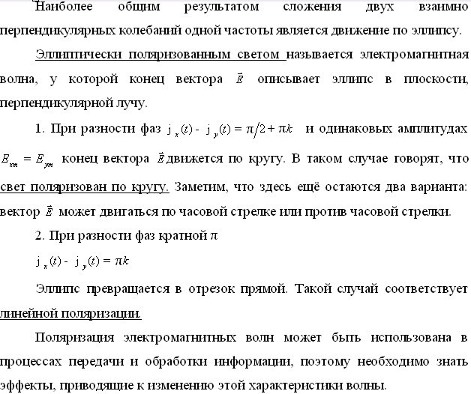
Notes:
47

Slide 48
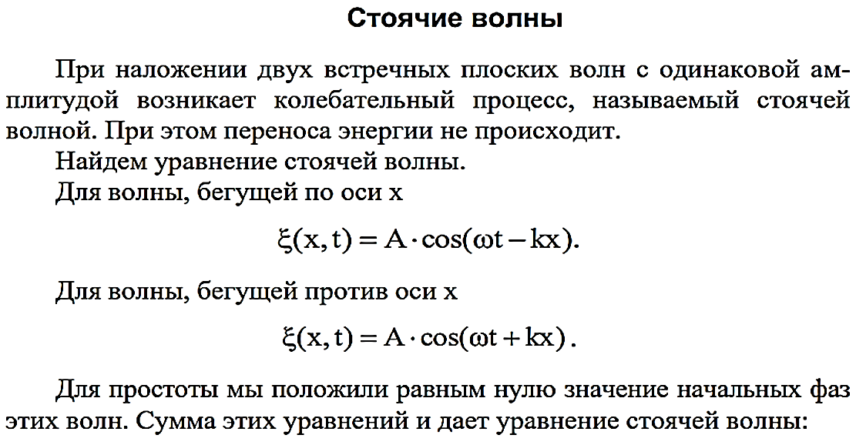

Slide 49
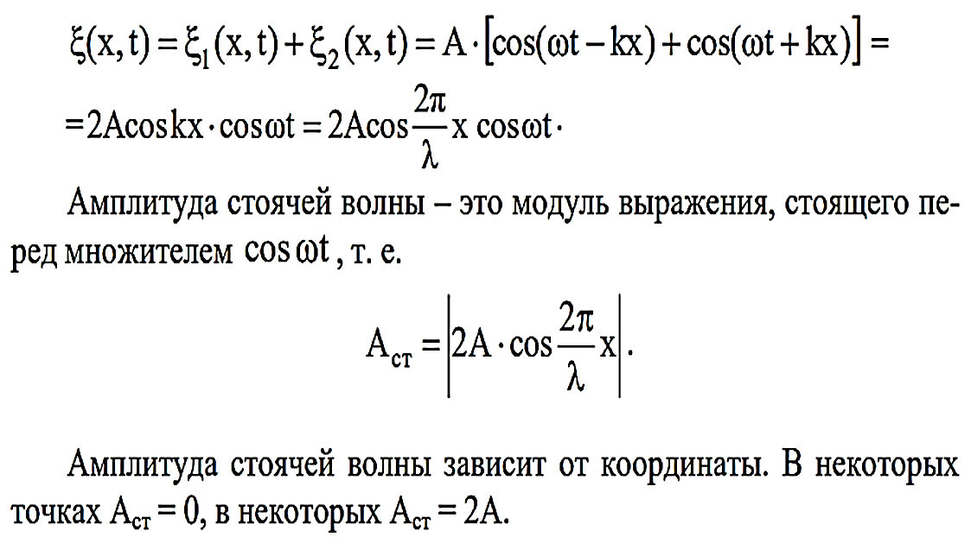

Slide 50
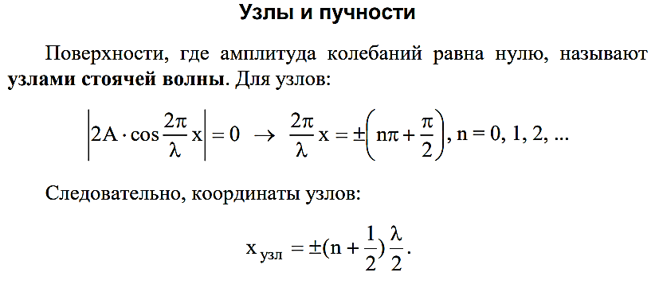

Slide 51
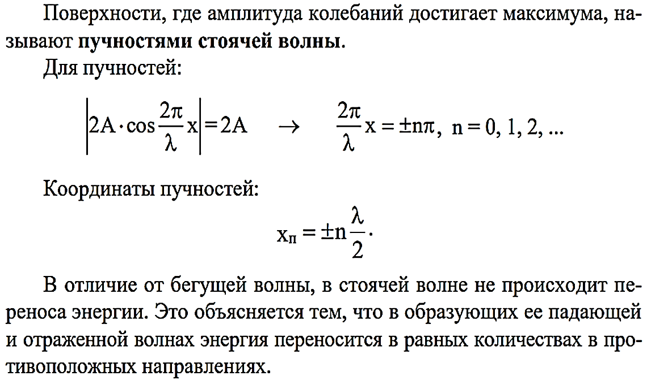

Slide 52
Спасибо за
внимание!
Notes:
52

